Slide 1
Robotu izmantošana interešu izglītībā
RTU pieredze

Slide 2
Galvenie iesaistītie no RTU
RTU robotikas klubs
RTU Elektronikas klubs
RTU Studentu parlaments
DITF Studentu pašpārvalde
Dažādi atbalstītāji un brīvprātīgie
Kopīgais mērķis: Pievērst skolniekus inženierzinātnēm un dabaszinātnēm, stiprinot Latvijas ražotāju pozīcijas nākotnē.

Slide 3
Galvenie projekti un aktivitātes (1)
2011. – 2012. ICT-Dcnet Igaunijas – Latvijas pārrobežu sadarbības projekts. Galvenās aktivitātes:
  2 dienu semināri Latvijas un Igaunijas pilsētās. Pirmā diena Lego robotu būve, otrā diena robota konstruktora salikšana un programmēšana.
  Kopā novadīti 2 x 10 semināri un, pateicoties projekta uzraudzības institūcijas pretimnākšanai, vēl 6 papildus semināri, t.i kopā 26 semināri.
  Katrā seminārā piedalījās 30 cilvēki komandās pa 3, t.i. 10 komandas vienā reizē.
  Kopā apmeklētas 20 pilsētas un uzdāvināti vairāk kā 100 roboti dalībai sacensībās Robotika.
Semināru organizēšanai īpaši izstrādāts robots-konstruktors, kā arī radīts produkts PCBDuino (Argus)

Slide 4
Galvenie projekti un aktivitātes (2)
2011. – 2012. LIAA atbalstīts projekts «Tehniskās jaunrades dienas», galvenās aktivitātes:
  Ikgadēji semināri 5 Latvijas lielākajās pilsētās, kurās robotika ir tikai viena no aktivitātēm līdzās ķīmijas, fizikas, u.c. semināriem.
  Izstrādāti vairāki robotu paraugi, kas tiek izmantoti semināros un nodrošina darbu vienai dienai;
  Semināri norisinās 1 dienas garumā, kuras laikā skolnieki iemācās lodēt un montēt dažādas robota detaļas.
  Vienā seminārā piedalās 56 dalībnieki, kas sadalīti komandās pa 2 vai 3 cilvēki (pēc izvēles).

Slide 5
Galvenie projekti un aktivitātes (3)
2011. – 2013. Citi pašvaldību un uzņēmumu organizēti projekti
  «Mazās TJD», Grindex organizēti jaunrades pasākumi, Jelgavas metāla dienas, pašvaldību rīkoti pilsētas svētki, u.c.
  «Analogais līnijsekotājs», «Vaboles», MiniSumo roboti
  Dalībnieku skaits uz vienas dienas radošo darbnīcu ir mainīgs no 15 – 40 cilvēkiem.
  Parasti pasākums tiek papildināts ar demonstrācijām vai prezentācijām
Robotika (2007. – 2013.) – parasti sapulcē līdz 150 robotiem no visām Baltijas valstīm.
  Pasākums tiek papildināts ar radošajām darbnīcām un semināriem jaunākajiem interesentiem.

Slide 6
Galvenie projekti un aktivitātes (4)

Slide 7
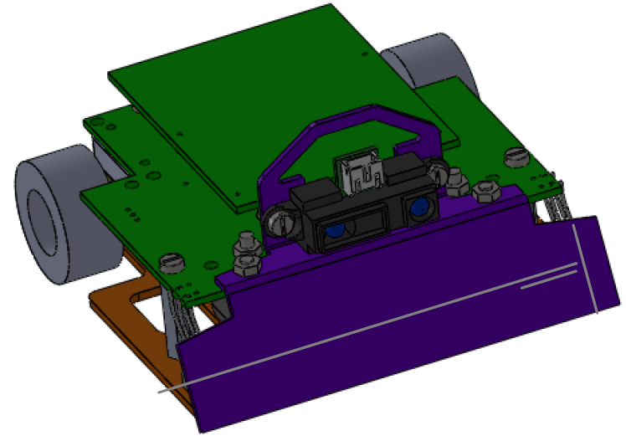
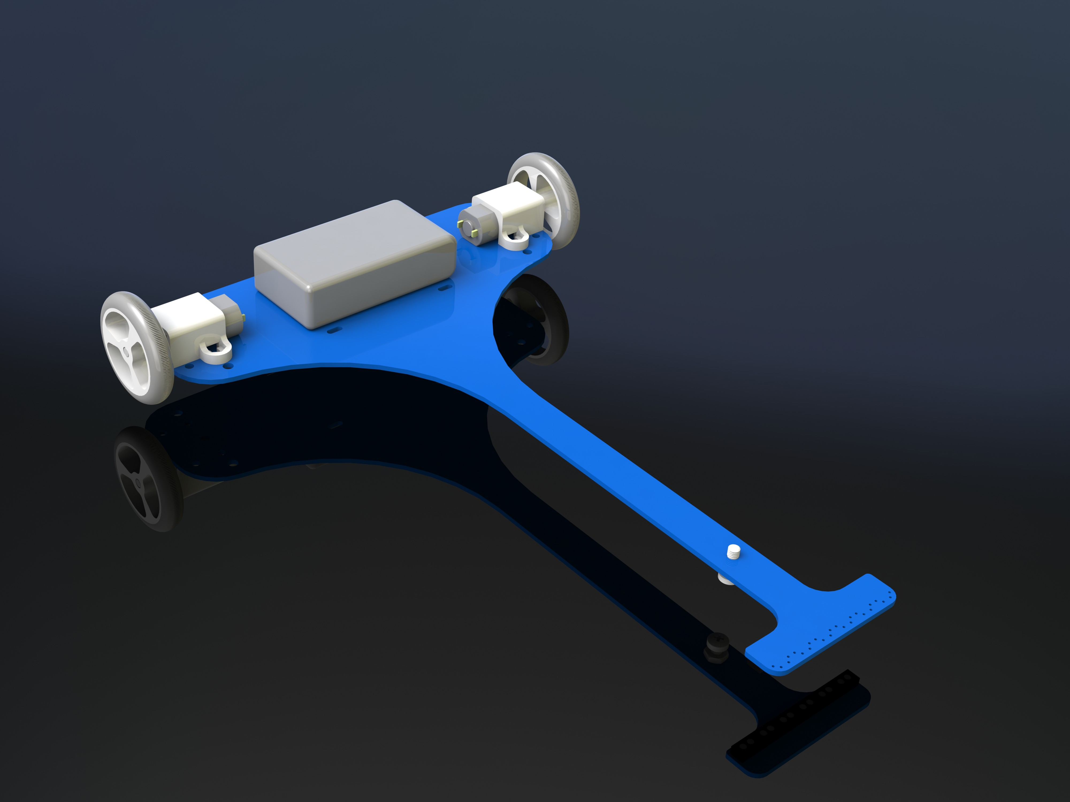
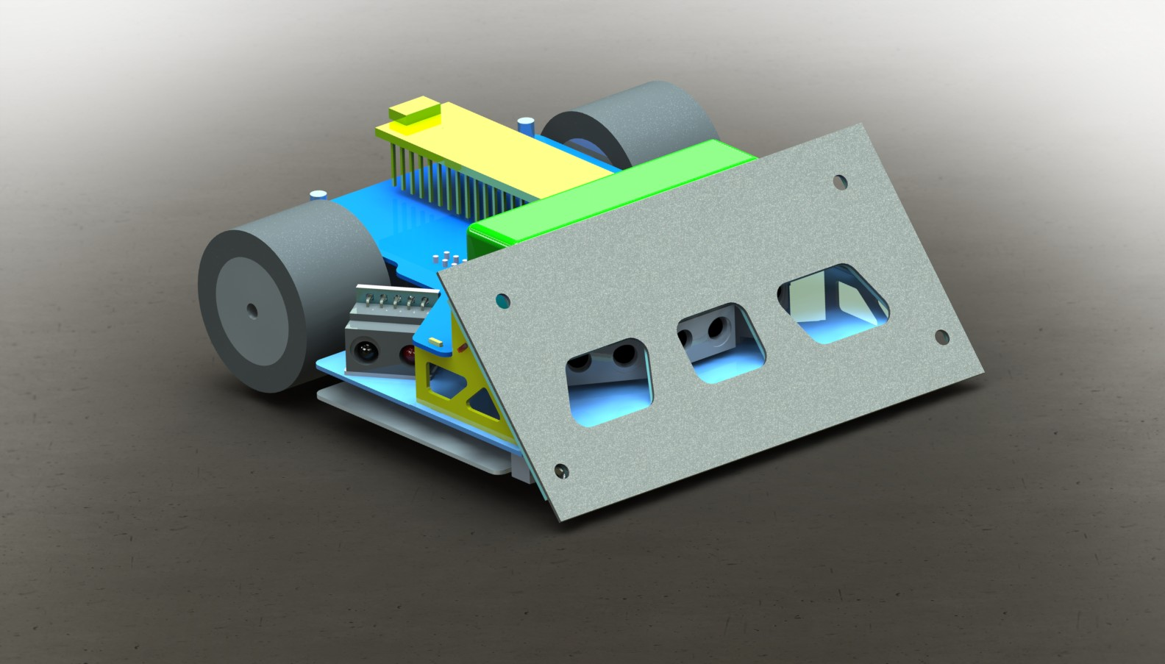
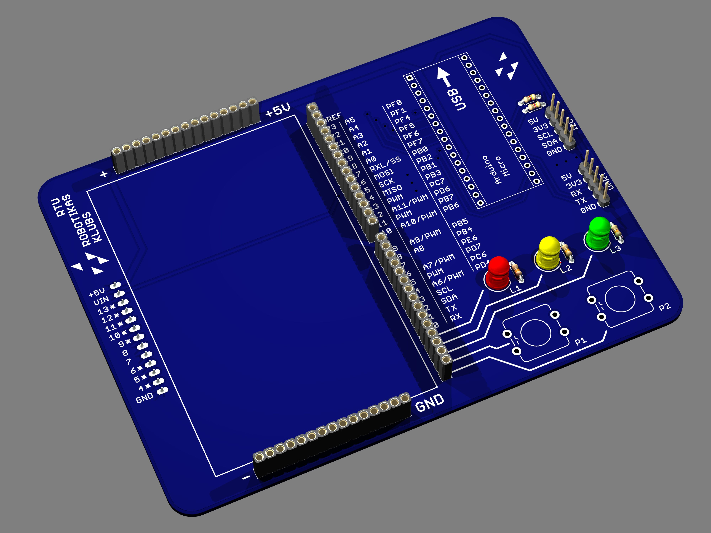
Izmantotie konstruktori

Slide 8
Galvenās atziņas
RTU kopīgās aktivitātes ir nodrošinājušas stabilu interesi par inženierzinātnēm, īpaši IKT jomās;
Vienas dienas semināra formāts ir atbilstošs pašreizējām tehniskajām iespējām un iesaistīto dalībnieku interesēm;
Pat 7. klases skolnieki ir spējīgi uztvert pasniegto materiālu par robota montāžas un darbības principu jautājumiem;
Vienas dienas formāts nav piemērots programmēšanas pamatu apgūšanai. Nepieciešamas priekšzināšanas vai cita formāta semināri;
Atšķirībā no Igaunijas «Lego pieejas» Latvijas prakse sniedz ievērojami plašākas zināšanas un iemaņas;
Semināru organizēšanas izmaksas ir pieņemamas, ja tās sedz pašvaldība. Skolām parasti tās ir pārāk lielas;
Efektīvam darbam ir ļoti vēlama īpaši aprīkota telpa vai darbnīca, kas ļauj samazināta kopējās izmaksas, kā arī nodrošina skolnieku izaugsmi ilgākā laika posmā;

Slide 9
Nākotnes plāni
Izstrādāt stabilu piedāvājumu semināru rīkošanai, attīstot esošās iestrādnes;
Izstrādāt mācību grāmatu elektroniskā un papīra formā, kas piemērota būt par semināru mācību palīglīdzekli;
Piedāvāt plašākam interesentu lokam gatavus un radošu darbu veicinošus konstruktorus;
Pievērst lielāku uzmanību programmēšanas mācīšanai, izmantojot robotus par materiāli tehnisko bāzi;
Apsvērt iespēju izmantot MATLAB ne tikai universitātē, bet arī skolās par vienu no līdzekļiem programmēšanas pamatu un robotu vadības pamatu apgūšanai;

Slide 10
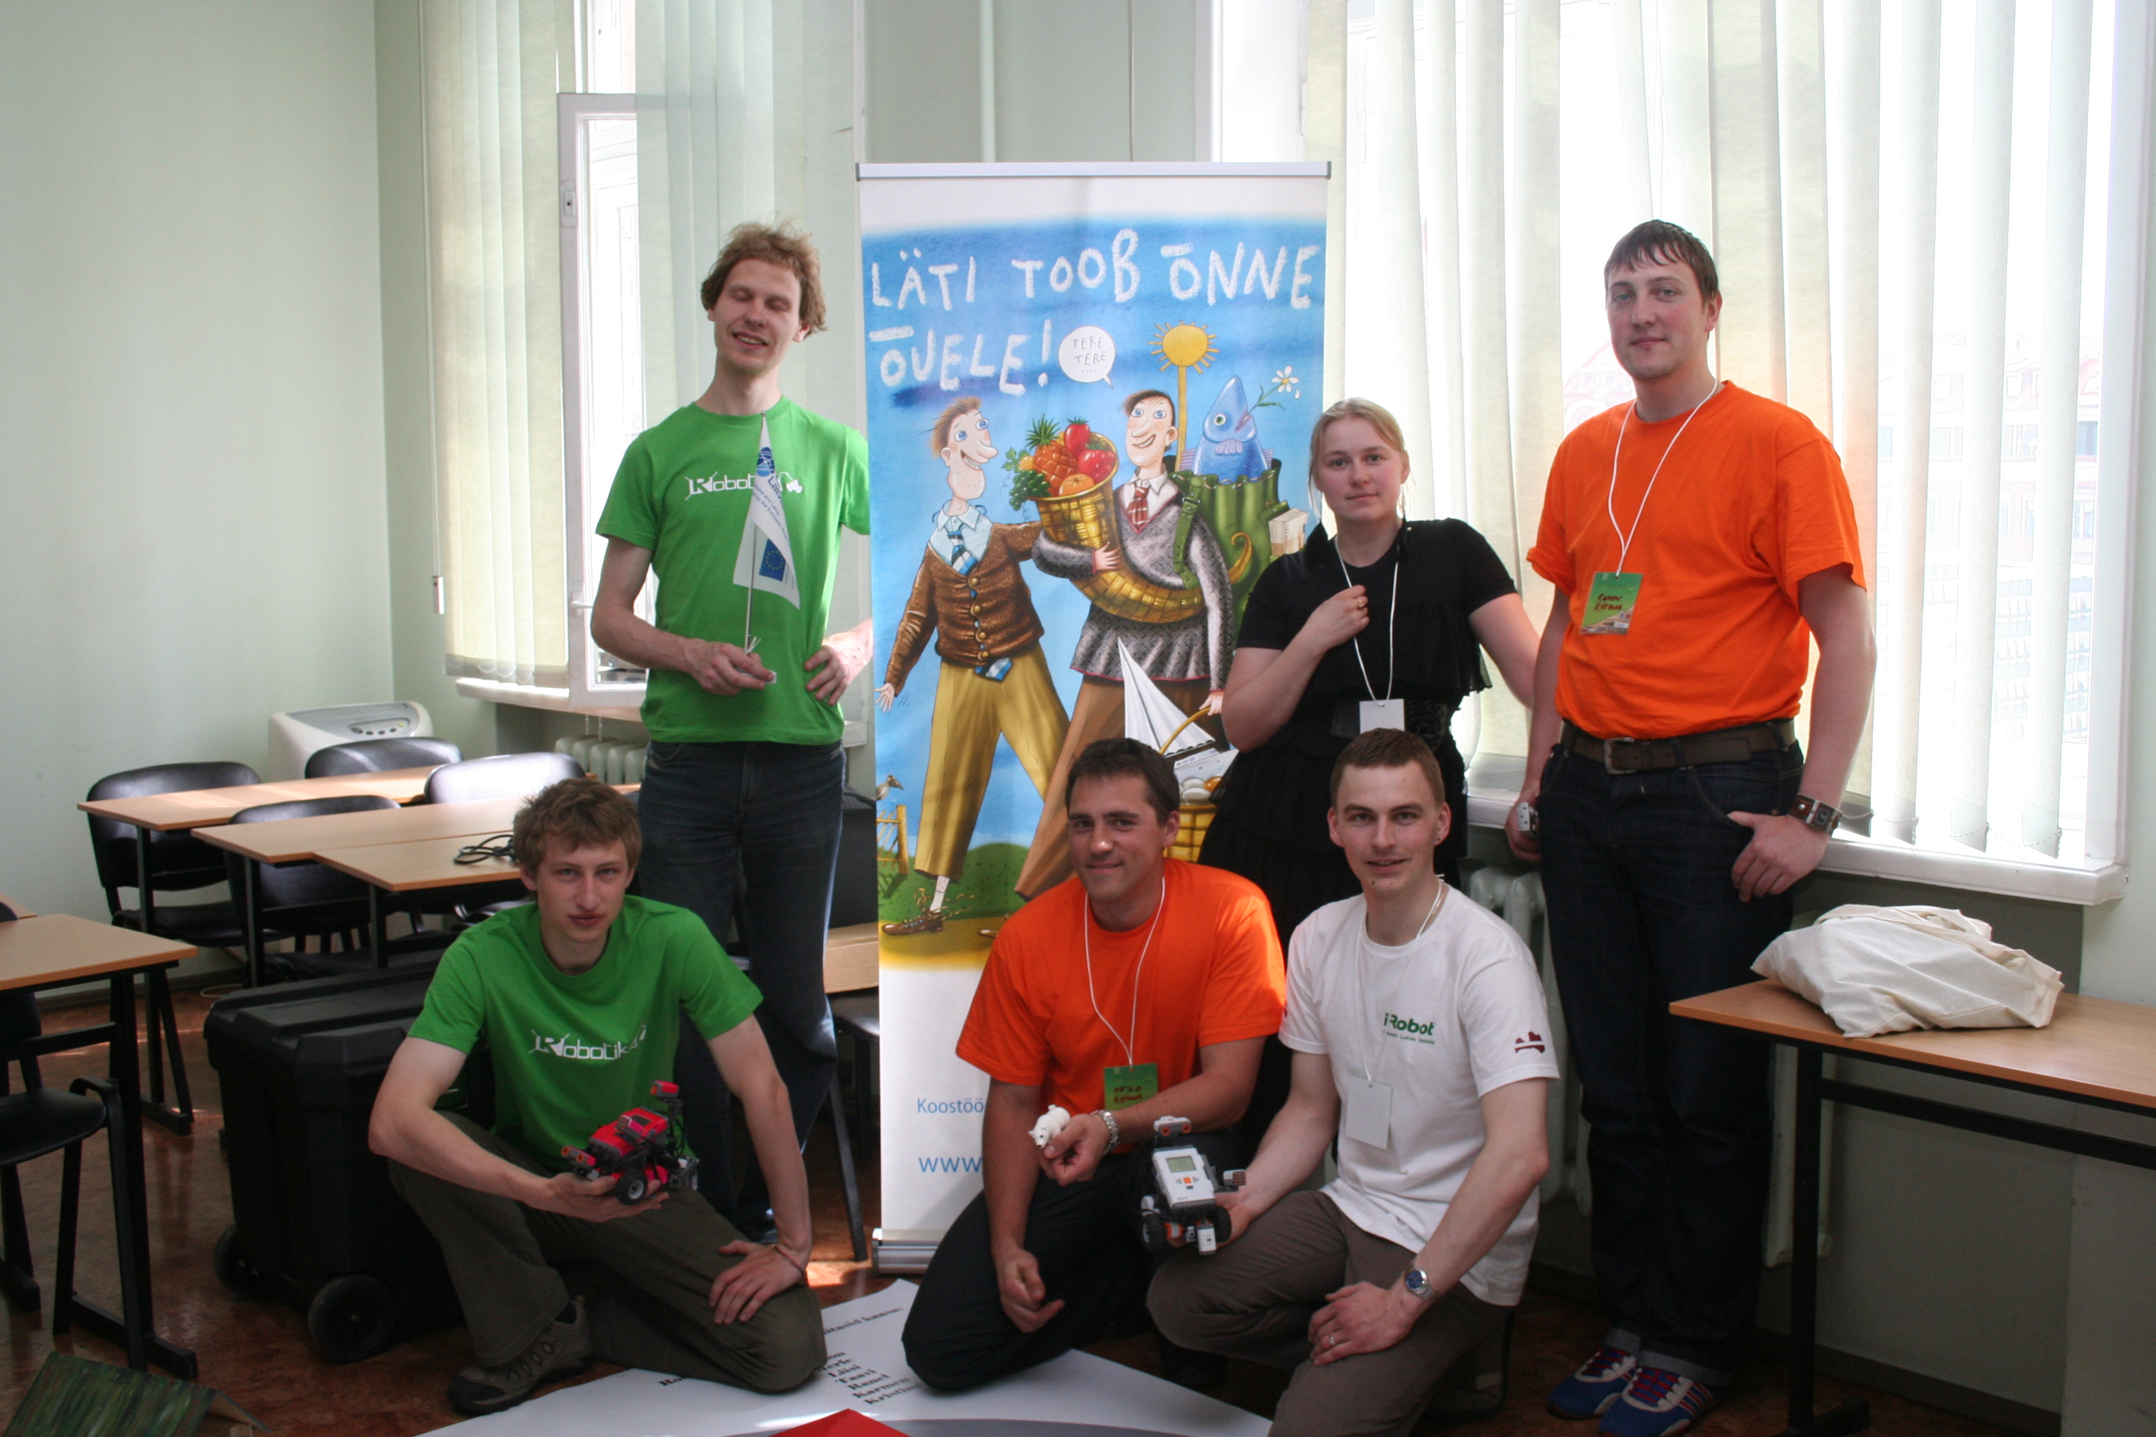
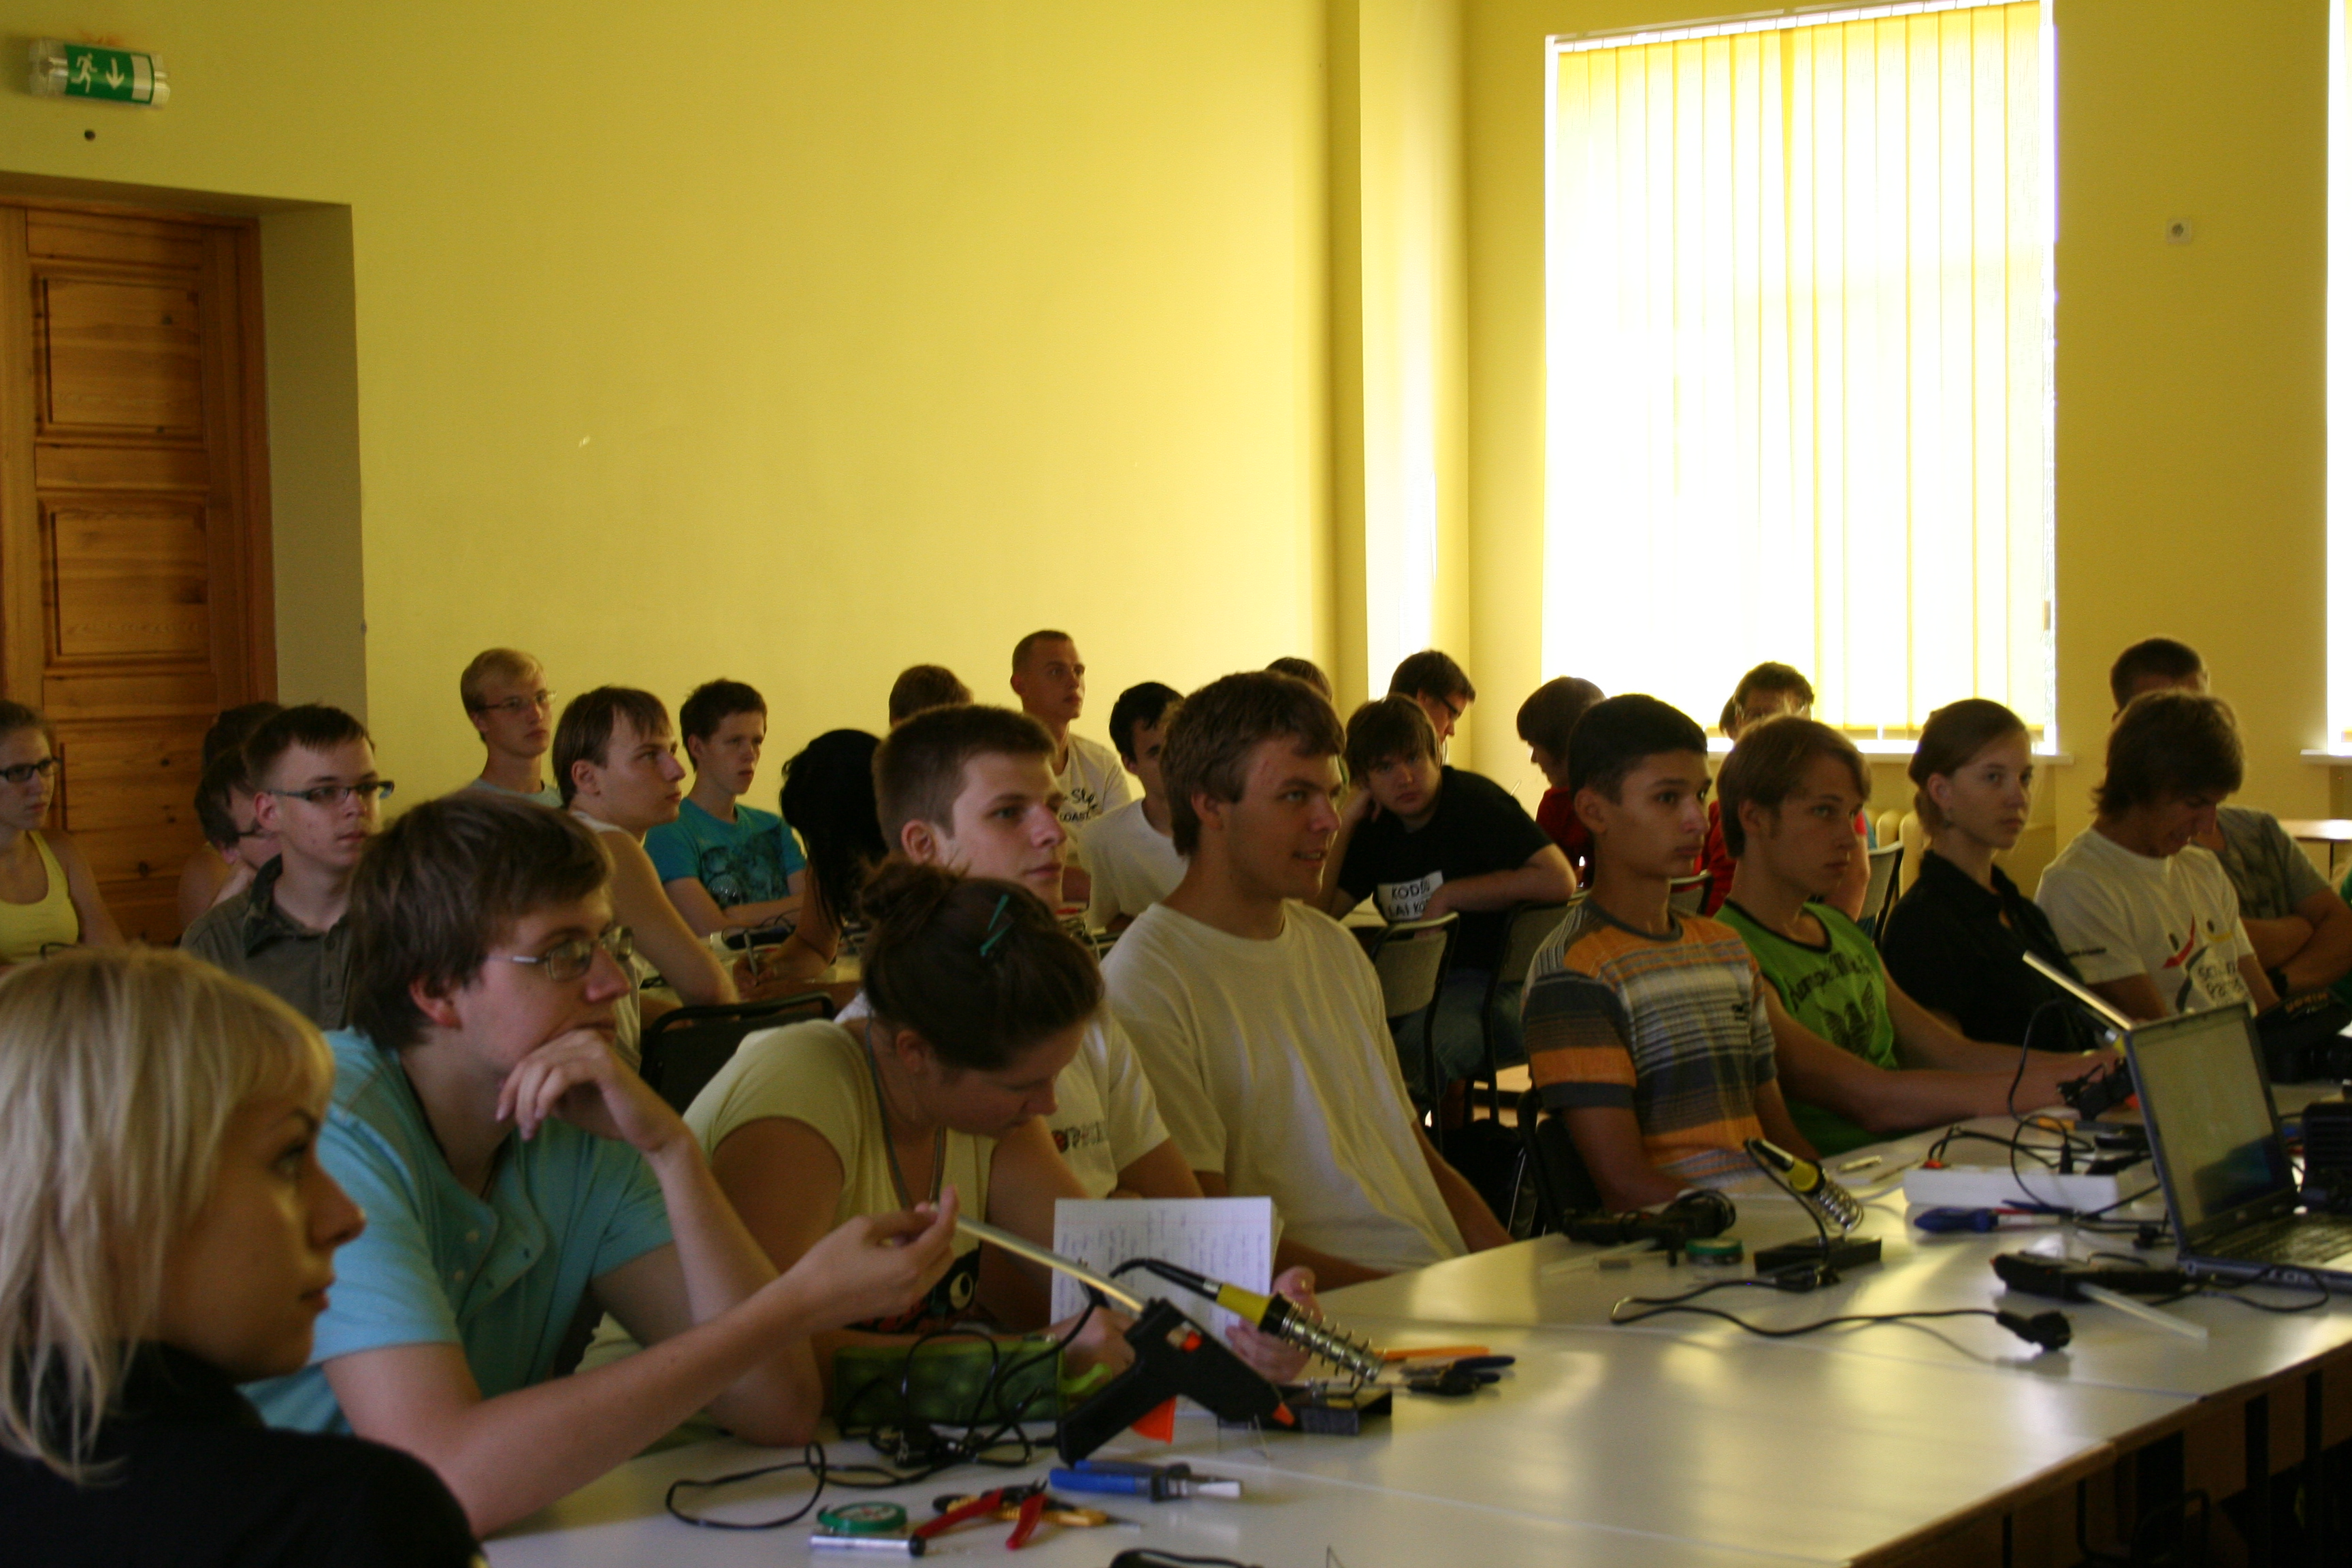
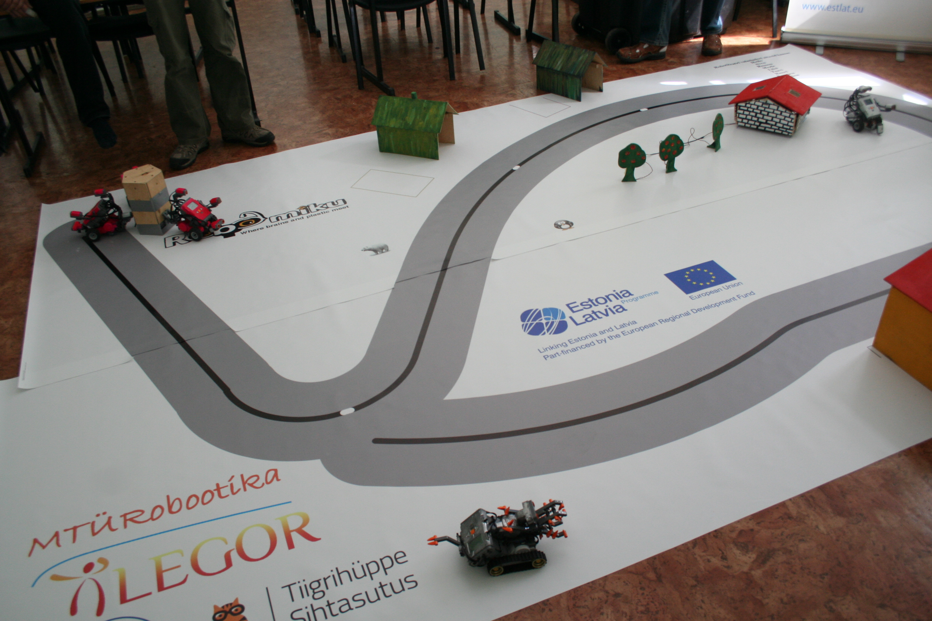

Slide 11
Paldies par uzmanību!

